Slide 1
Création d’un chatbot mobile intelligent sans programmation
Présentée par
SELOUGHA Mohamed Achraf
RAMOUL Chouaib Taki Eddine
BENAMRANE Mohamed Achraf

Slide 2
Table des matières
01
02
03
04
05
Défi et promesse
Introduction
Les Avantages du No-Code
Meilleurs Outils No-Code
Demonstration pratique

Slide 3
01
Défi
et promesse

Slide 4
Le Défi
La Promesse
Historiquement, créer un chatbot intelligent nécessitait du temps, des développeurs et un budget important. Comment répondre à la demande 24/7 sans ces contraintes ?
La Révolution No-Code : Présentez le No-Code comme la solution permettant à n'importe qui de créer un Chatbot Mobile Intelligent (IA) rapidement et sans écrire une ligne de code.

Slide 5
02
Introduction

Slide 6

Qu'est-ce qu'un chatbot intelligent ?
Un chatbot intelligent est un programme informatique capable de simuler une conversation humaine (un assistant conversationnel) en utilisant l'intelligence artificielle et le traitement du langage naturel.
Il se base sur:
NLP - Natural Language Processing: technologie permettant au chatbot de comprendre le langage humain naturel, détecter les intentions et extraire les informations clés des messages.
Intentions: ce que l'utilisateur veut accomplir. Exemple : prendre rendez-vous, obtenir des informations produit, faire une réclamation.
Entités: Informations spécifiques extraites du message. Exemple : date, heure, nom, produit, lieu.
Flux Conversationnel: arbre de décision qui guide la conversation selon les réponses de l'utilisateur. Chemins logiques avec conditions et branches.
Intégration Multicanale: déploiement sur mobile (iOS/Android), web, WhatsApp, Facebook Messenger, Instagram, Telegram.

Slide 7
03
Les Avantages du No-Code

Slide 8
Pourquoi sans programmation?
🎯 Accessibilité | Aucune compétence en programmation requise. Accessible aux marketeurs, entrepreneurs, et professionnels métier.
⏱️ Rapidité | Développement en heures au lieu de semaines. Mise en production immédiate.
💸 Économie | Réduction des coûts de 70-90% par rapport au développement traditionnel.
🔄 Flexibilité | Modifications et ajustements en temps réel sans intervention technique.
📈 Cas d'Usage Concrets | Service client, e-commerce, prise de rendez-vous, génération de leads, éducation, santé, immobilier, RH, banque.

Slide 9
04
Meilleurs Outils No-Code
Pour la création d’un chatbot mobile intelligent

Slide 10

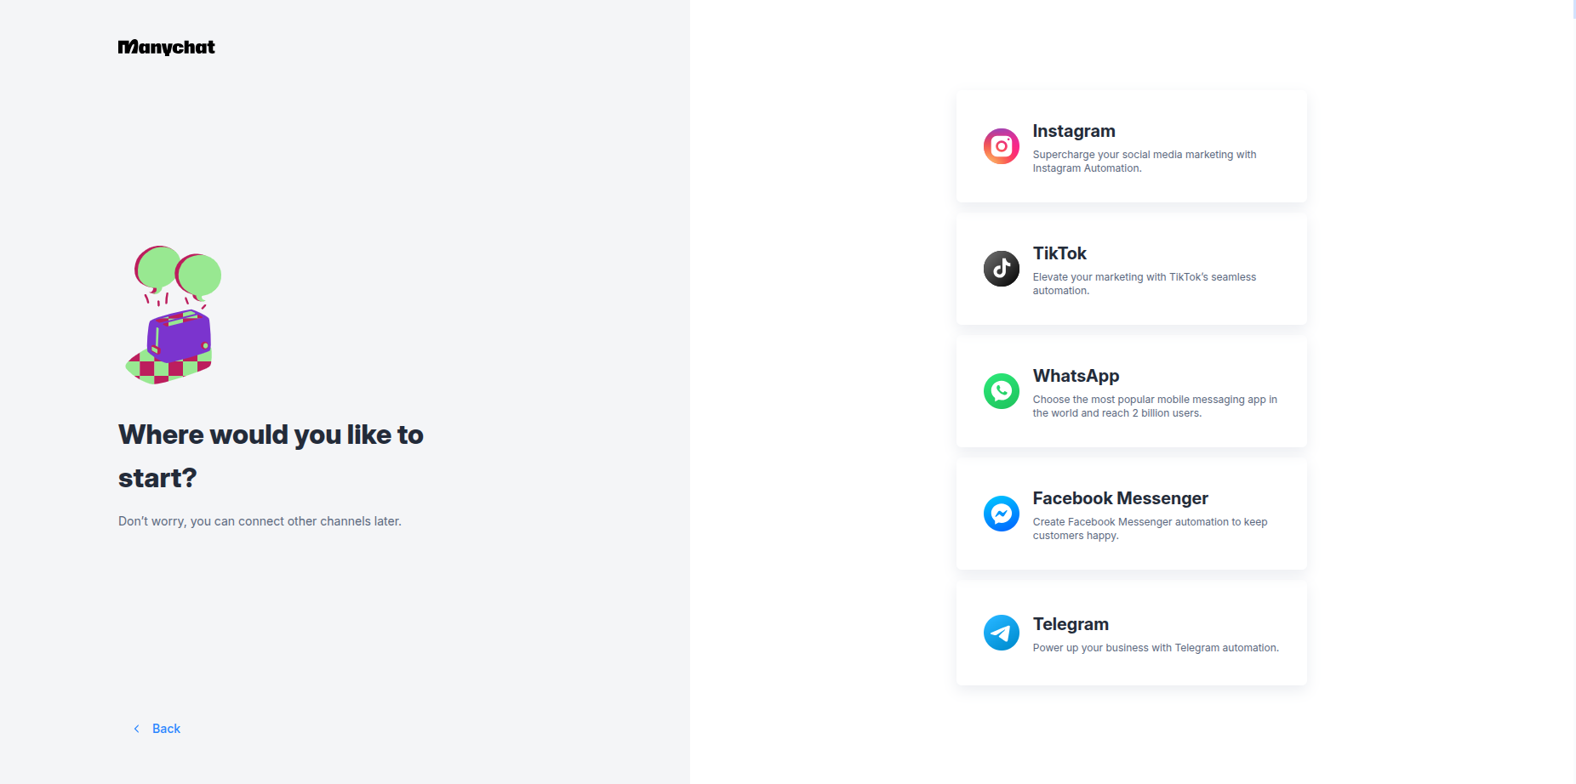
ManyChat
Est une plateforme no-code pour créer des chatbots sur Messenger, Instagram, WhatsApp et SMS.
Elle permet d’automatiser les conversations et campagnes marketing via une interface visuelle.
Idéal pour : le marketing conversationnel et l’engagement sur les réseaux sociaux.

Slide 11

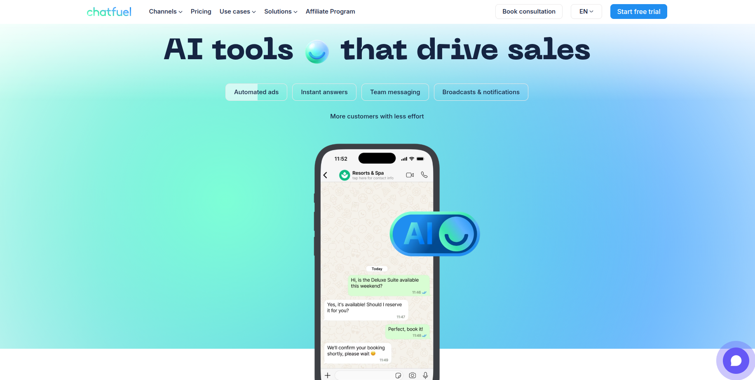
Chatfuel
Permet de créer facilement des chatbots sans coder, principalement pour Messenger et Instagram.
Il automatise les réponses clients, la qualification de leads et le support de base.
Idéal pour : les petites entreprises cherchant une solution simple et rapide.

Slide 12
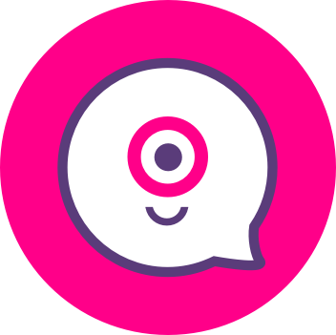
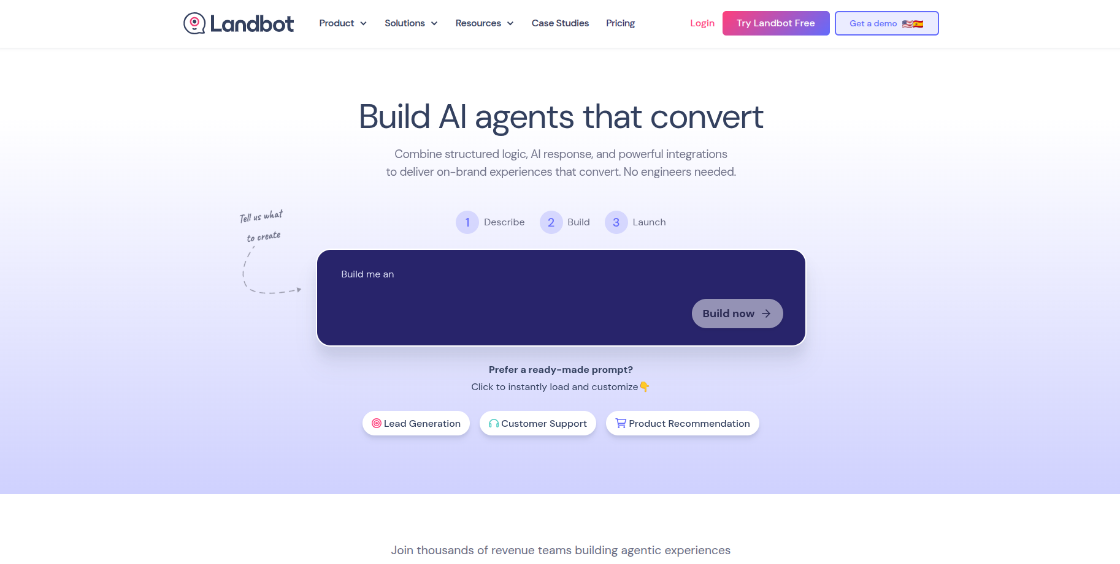
Landbot
Est un outil no-code orienté expérience utilisateur et conversations interactives.
Il transforme formulaires et pages web en chatbots engageants.
Idéal pour : la génération de leads sur sites web et landing pages.

Slide 13



05
Démonstration pratique
En utilisant l’outil ManyChat

Slide 14
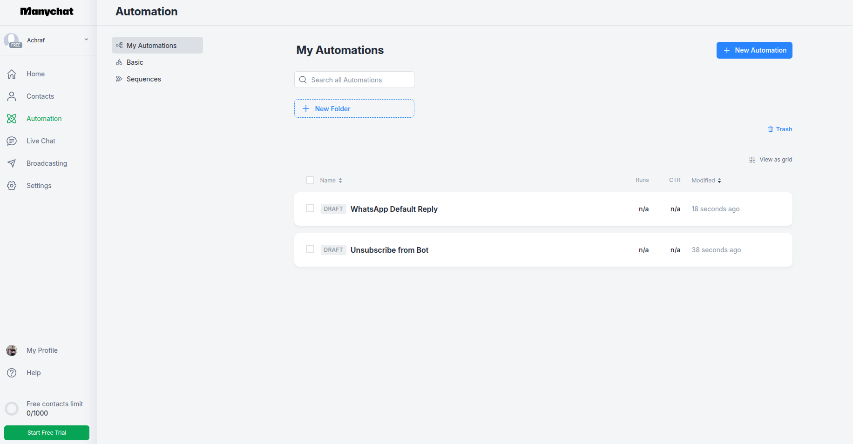

Slide 15
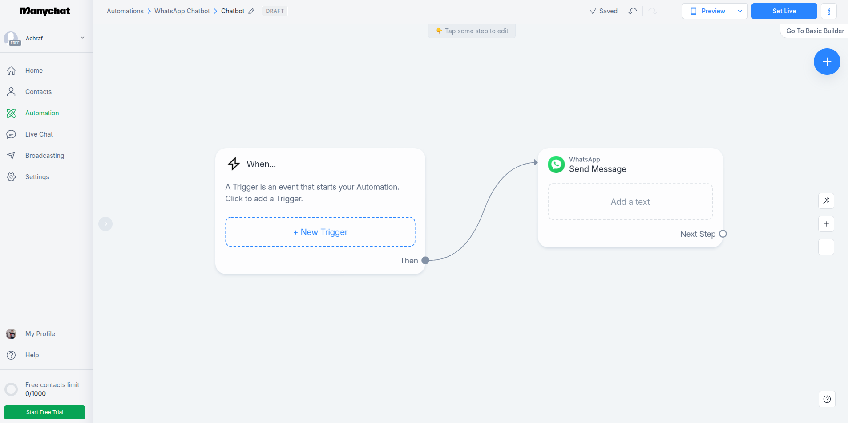

Slide 16
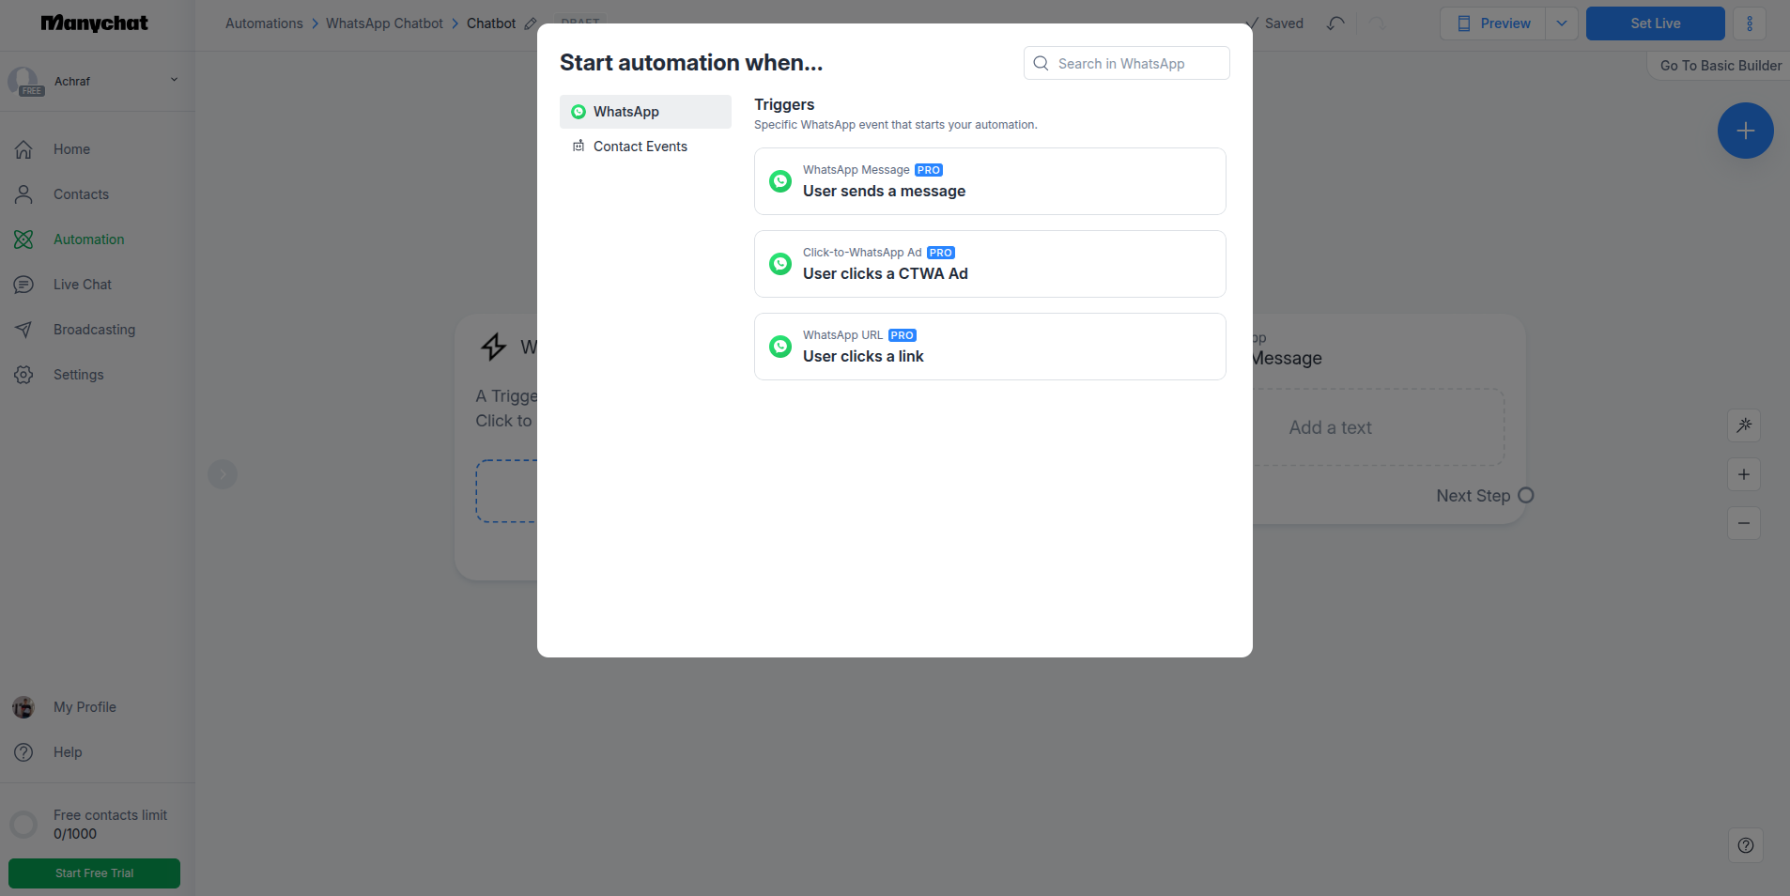

Slide 17
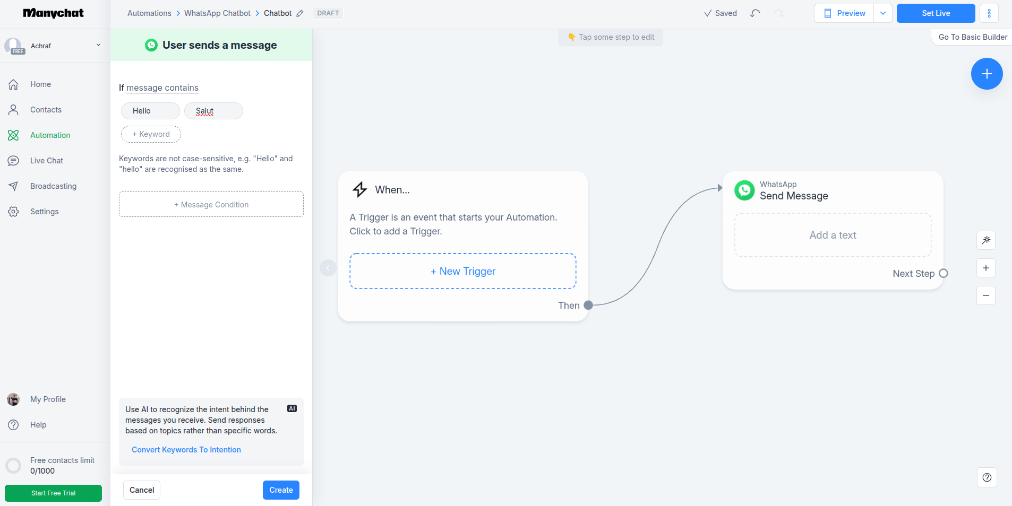

Slide 18
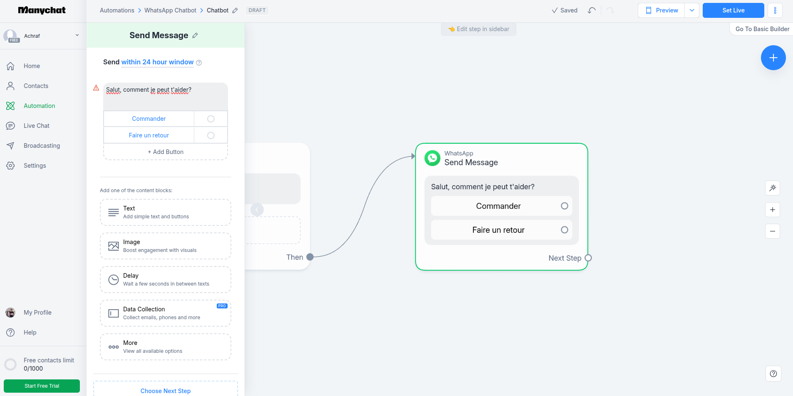

Slide 19
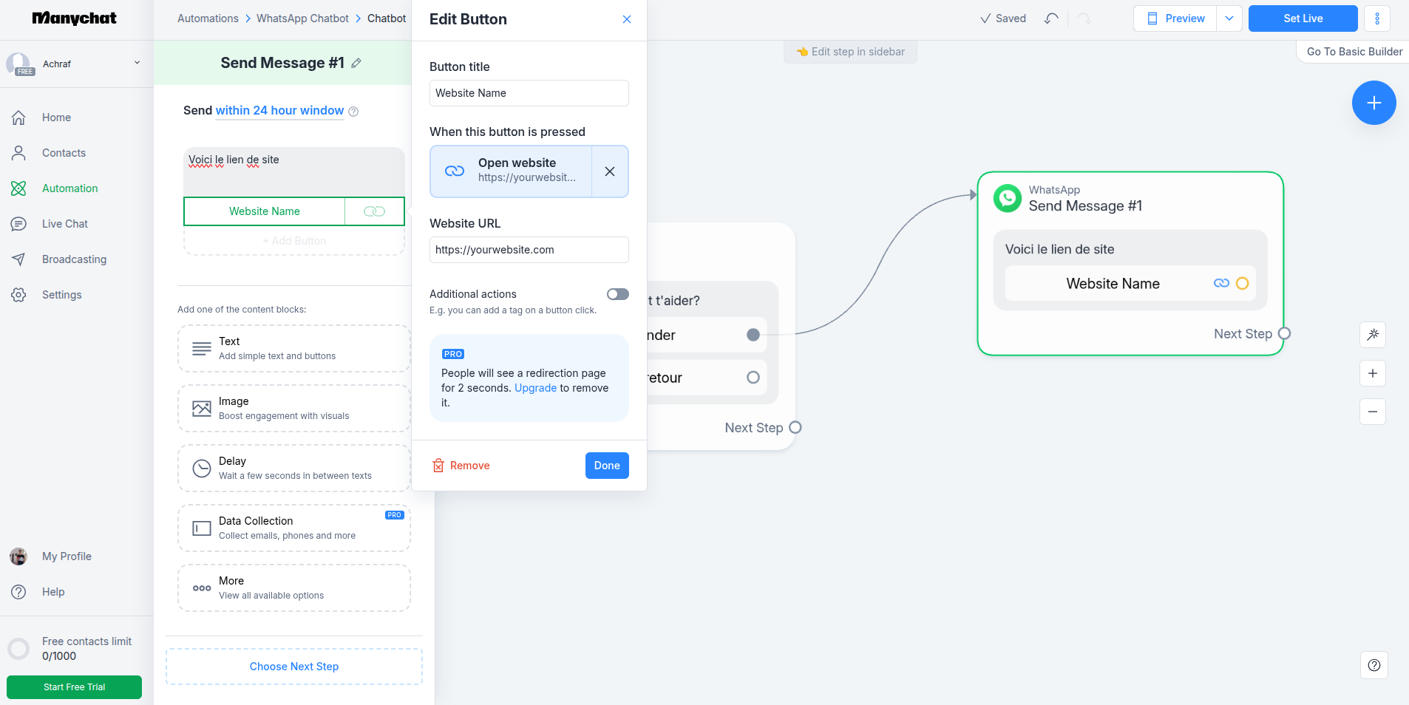

Slide 20
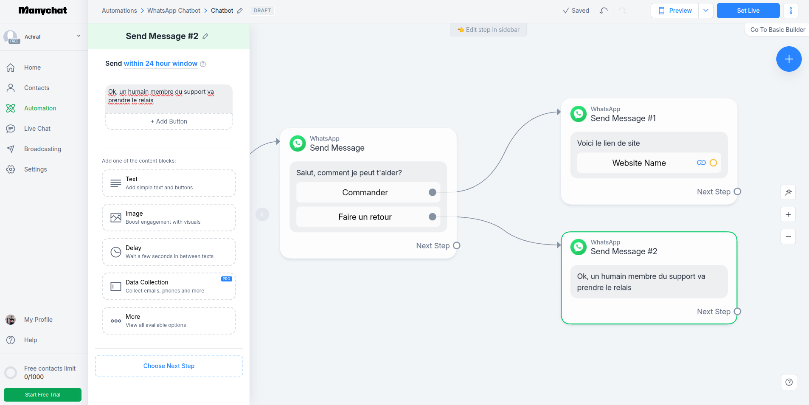

Slide 21
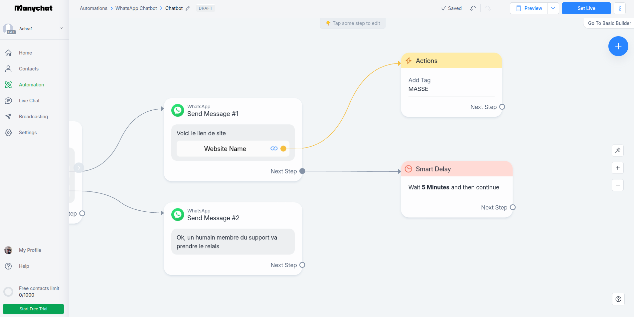

Slide 22
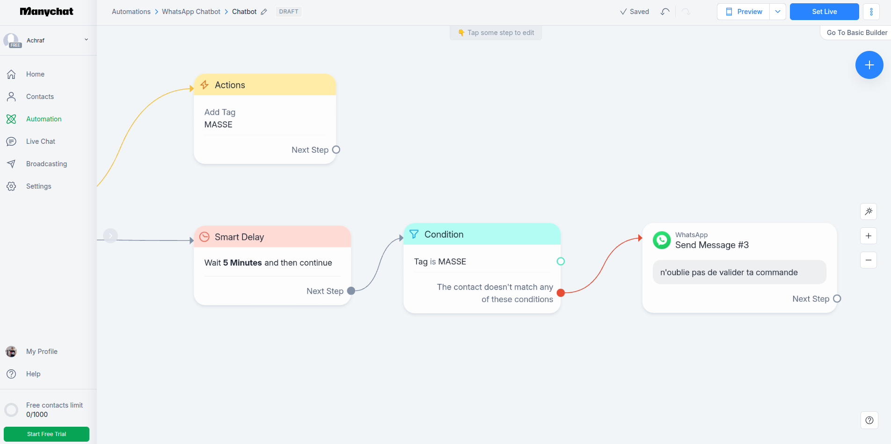

Slide 23
Merci
Quelqu'un a-t-il des questions ?

